Slide 1

Projet 7 : Effectuez une prédiction de revenus
Par Julien PAULET

Slide 2

Sommaire :
Mission 1 :
Mission 2 :
Mission 3 :
Mission 4 :
Notes:
Présentation du jeu de données et analyses : 5min
ACP : 10min
K-means : 5min
Modélisation : 5min Total : 25min

Slide 3
Mission 1 :

Slide 4
Résumé des données
X
Année des données :
2008
Nombre de Pays :
76
Pourcentage de la population :
29%
Type de quantile :
Centile
Notes:
On n’utilise que les données de 2008, cette année est celle qui présente le plus de pays ;
76 Pays sont présents dans l’étude
L’étude représente donc 29% de la population mondiale
On utilisera ici des centiles, permettant une grande précision dans nos calculs, mais aussi de passer à des déciles si besoin (pour une meilleure visualisation par exemple)

Slide 5
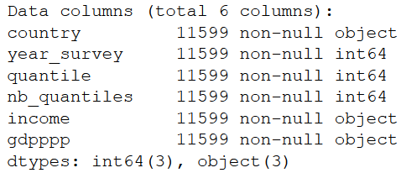
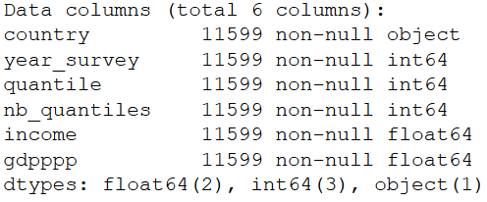
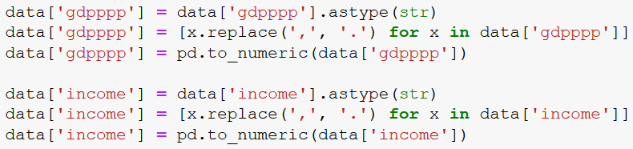
Type de données
X
Notes:
Voici le résultat d’un .info() :
On peut voir ici que les variables ‘income’ et ‘gdpppp’ sont en object [CLICK] , et pour cause les chiffres sont à virgules et non à point !
Il va donc falloir changer cela :
[CLICK] Explications sur le code
[CLICK] Et voilà, nos deux colonnes sont donc désormais en float.

Slide 6
Mission 2 :
Notes:
FAIT

Slide 7
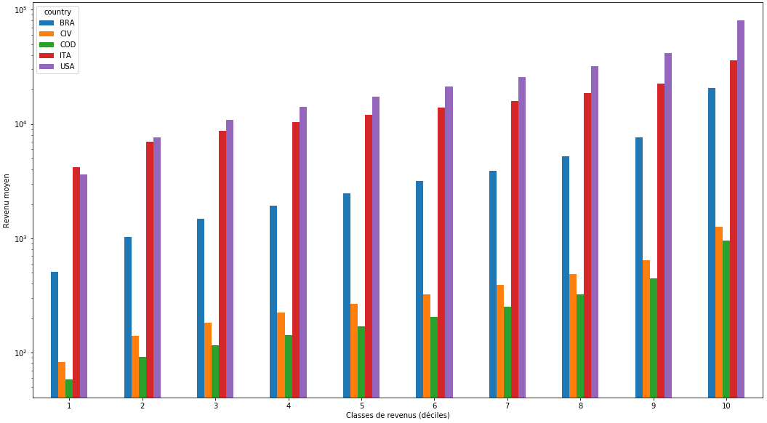
Diversité des Pays
X
Notes:
Ici, j’ai préféré mettre l’axe des abscisses en décile plutôt qu’en centile ; Ce graphique étant réalisé uniquement pour avoir un ressenti visuel, le centile était moins compréhensible.
Le revenu moyen est ici exprimé en logarithme.
On peut voir ici une grande diversité entre les pays :
Le congo (COD) et la Cote d’ivoire (CIV) ont un revenu moyen nettement inférieur à l’Italie et aux USA (et même au Brésil, mais dans un autre ordre de grandeur).

Slide 8
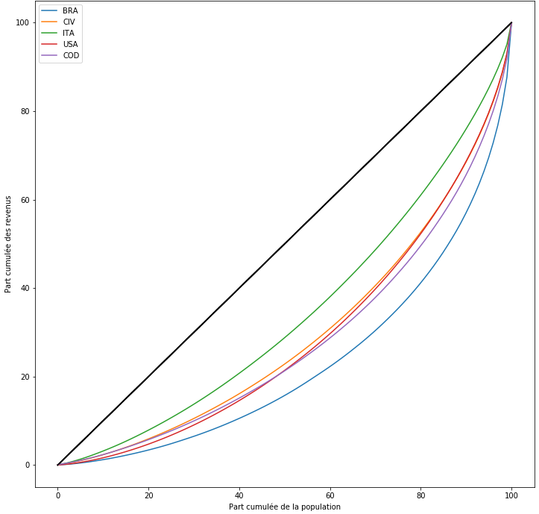
Courbes de Lorenz
Ajout des indices de
Gini sur la courbe ?
Notes:
Voici la courbe de Lorenz des 5 pays vus précédemment :
[CLICK]
On peut voir ici que les USA, le Congo et la côté d’Ivoire présentent sensiblement la même répartition des richesses, le Brésil par contre présente une très grande inégalité.
Quand à l’Italie, c’est dans cette exemple le pays qui répartie le mieux ses richesses.

Slide 9
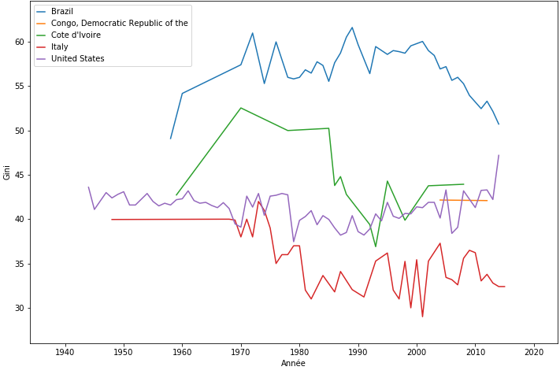
Evolution de l’indice de Gini
X
Notes:
Voici l’évolution des indices de Gini pour chacun des ces 5 pays depuis 1945 à nos jours.
On remarquera, notamment pour le Congo, que certaines années sont manquantes.
Rajouter plus d’explications sur on a le temps

Slide 10
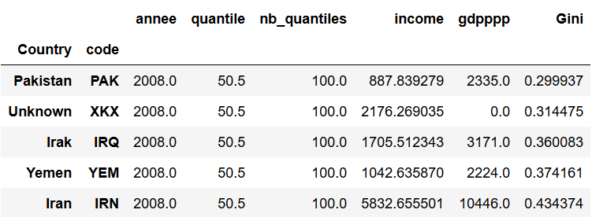
Classement des Pays (indice le plus bas)
Unknown ?
Creuser ce point

Slide 11
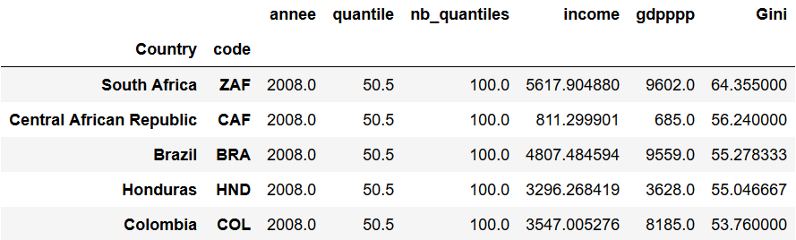
Classement des Pays (indice de le plus haut)
X

Slide 12
Position de la France
X
La France est donc 40eme dans le classement (l’index commençant à 0)
Notes:
40eme indice le plus bas (donc 76 -40 = 36eme dans les indices les plus hauts)

Slide 13
Mission 3 :
Notes:
FAIT

Slide 14
Mise en place des fonctions

Slide 15
Question 1 à 6

Slide 16
Partie X :
Notes:
FAIT

Slide 17
Question 7 et 8

Slide 18
Question 9 et 10

Slide 19
Mission 4 :
Notes:
FAIT

Slide 20
ANOVA

Slide 21
Régressions linéaires

